Slide 1


§5 微积分学基本定理
本节将介绍微积分学基本定理, 并用以证明连续函数的原函数的存在性. 在此基础上又可导出定积分的换元积分法与分部积分法.
一、变限积分与原函数的存在性
二、换元积分法与分部积分法
三、泰勒公式的积分型余项
返回

Slide 2

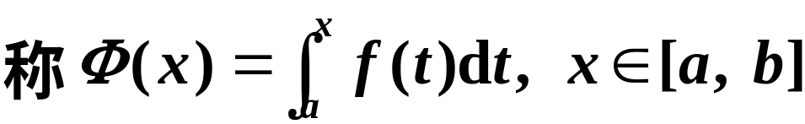

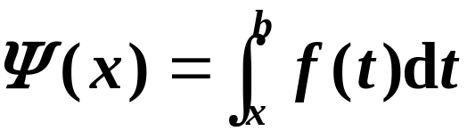
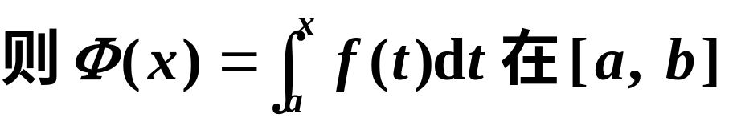




一、变限积分与原函数的存在性
为变上限的定
积分; 类似称
为变下限的定积分.
定理9.9 ( 变上限定积分的连续性 )
证
则

Slide 3
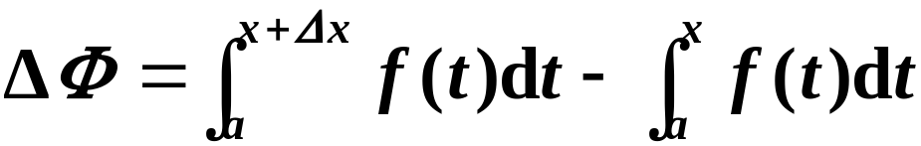
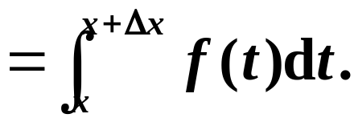

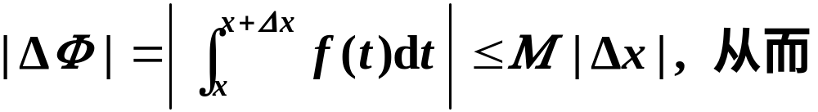
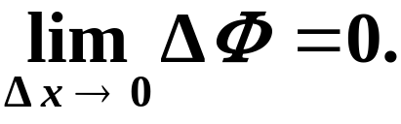
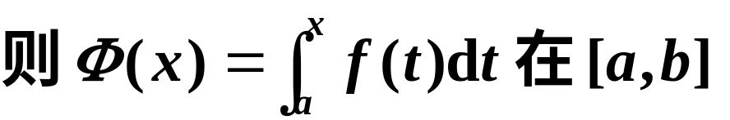
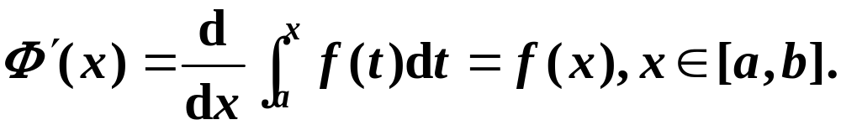
于是
由 x 的任意性, f 在 [ a, b ] 上连续.
定理9.10（微积分学基本定理)
若 f 在 [a, b] 上连续,
上处处可导,且

Slide 4
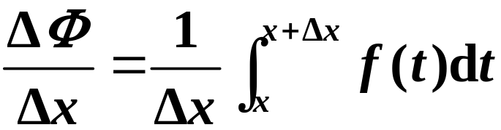


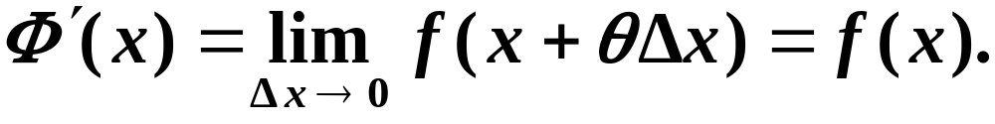
证
由于 f 在 x 处连续，因此
注1 本定理沟通了导数与定积分这两个表面上似
乎不相干的概念之间的内在联系, 也证明了“连
续函数必存在原函数”这个重要结论.

Slide 5
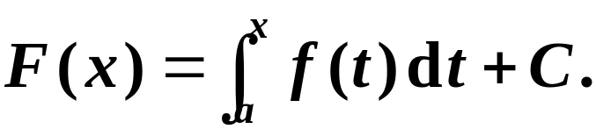
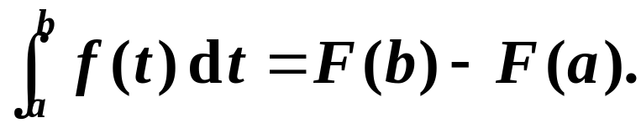

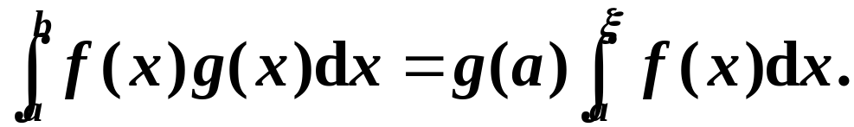

注2 由于 f 的任意两个原函数只能相差一个常数,
所以当 f 为连续函数时, 它的任一原函数 F 必为
定理9.11(积分第二中值定理)
设 f 在[a, b]上可积.
(i) 若函数 g 在 [a, b] 上单调减,且
则存

Slide 6
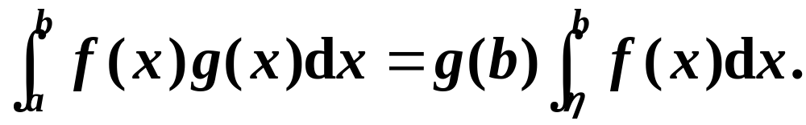


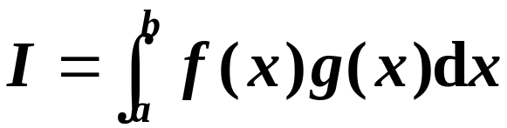
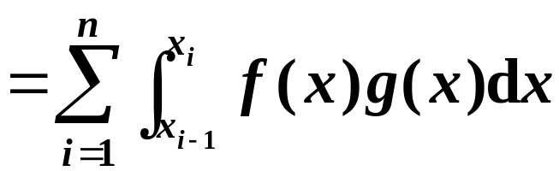
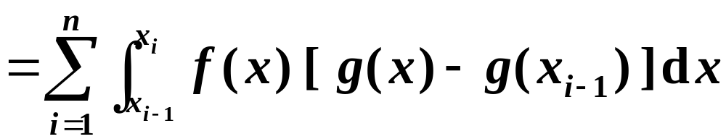
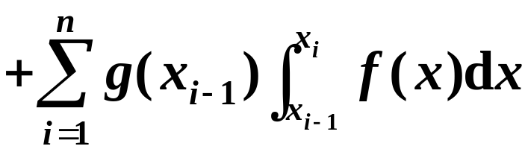

(ii) 若函数 g 在 [a, b] 上单调增, 且
则存
证
这里只证 (i), 类似可证 (ii). 证明分以下五步:
(1) 对任意分割 T：

Slide 7
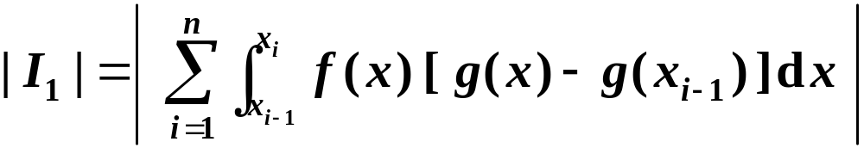
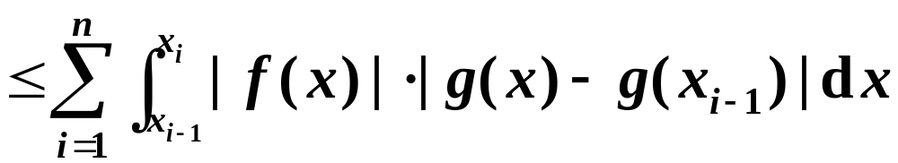
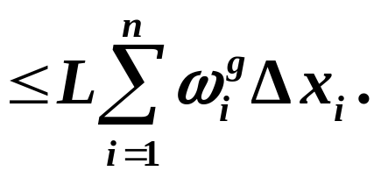
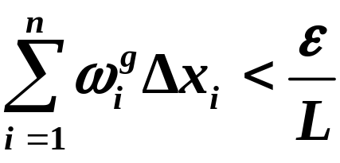

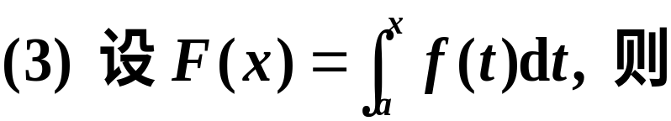
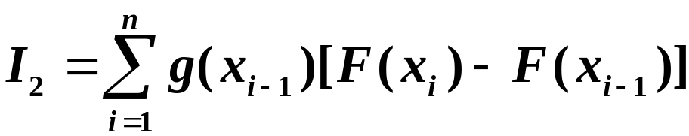



Slide 8

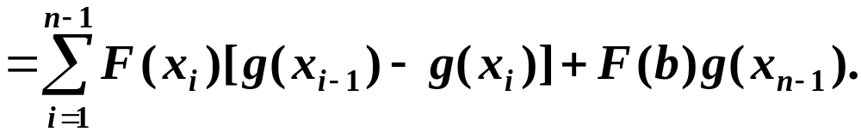
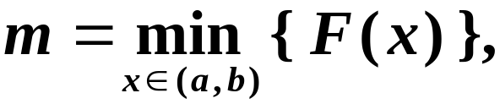
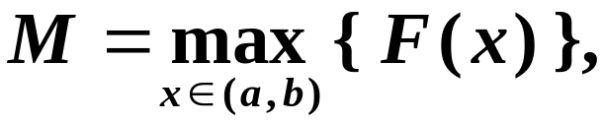
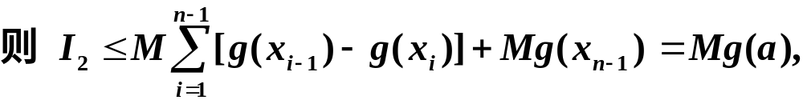
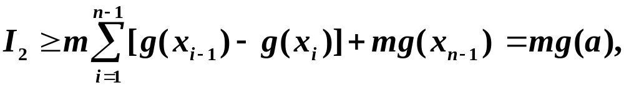

Slide 9

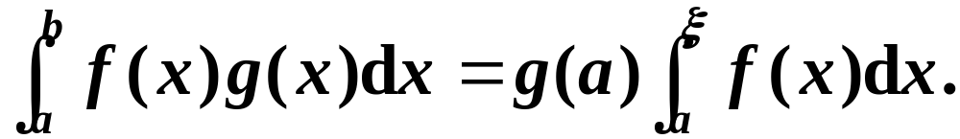

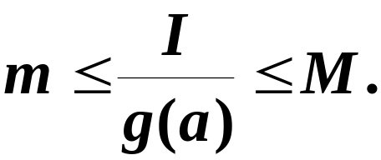
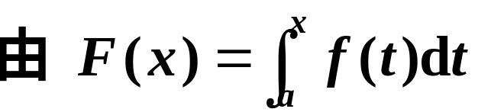

(4) 综合 (2), (3), 得到

Slide 10


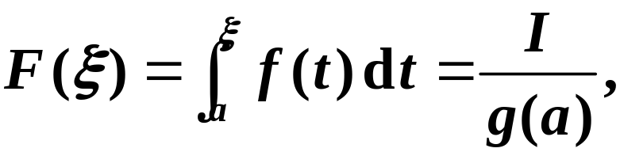
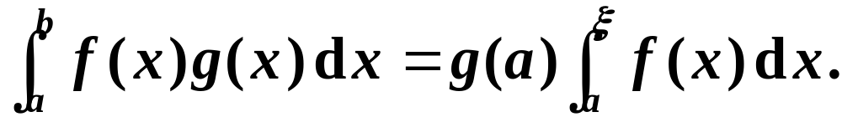

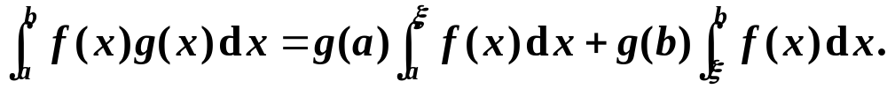
即
推论

Slide 11


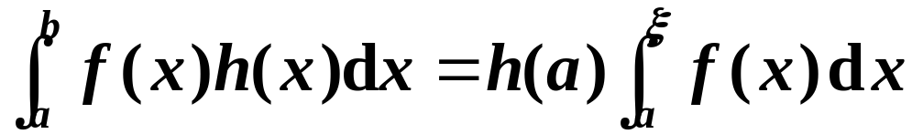
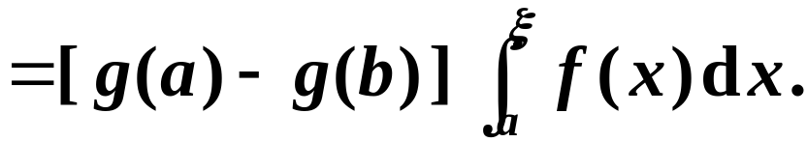
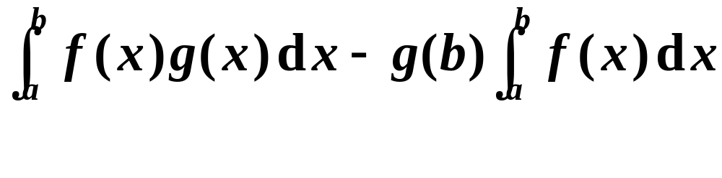
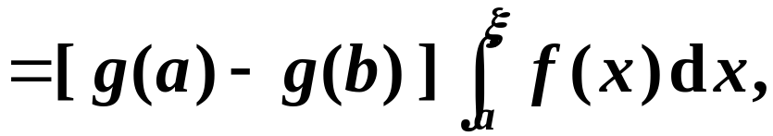
证 若 g 为单调递减函数，
则 h 非负、单调减,
由定理 9.11(i)，
因此

Slide 12
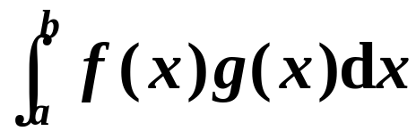
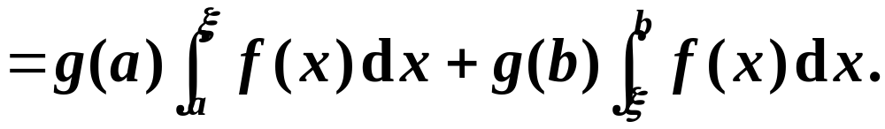
即得

Slide 13

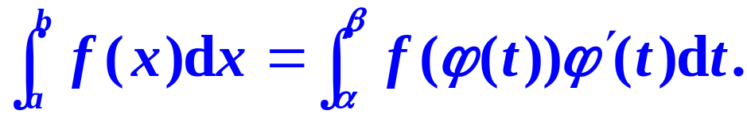

二、 换元积分法与分部积分法
定理9.12（定积分换元积分法）
则
证
的一个原函数.
因此

Slide 14
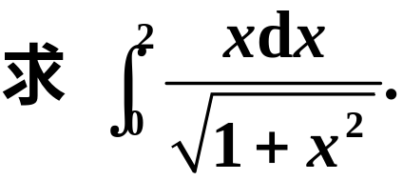
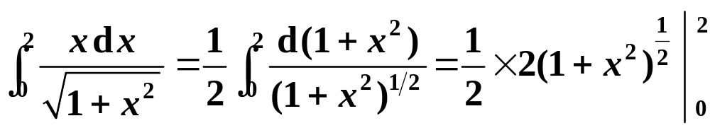

注 与不定积分不同之处: 定积分换元后不一定要
用原变量代回.一般说来，用第一换元积分法时，
保留原积分变量，因此不必改变积分限;用第二换
元积分法时，引入了新变量，此时须改变积分限.
例1
解
（不变元,不变限）

Slide 15
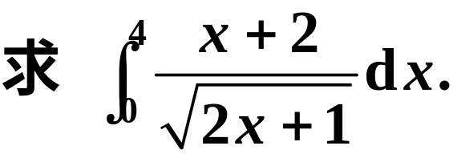
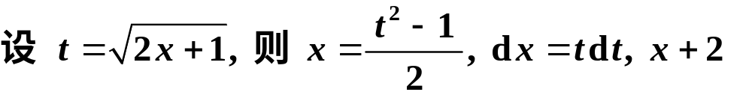
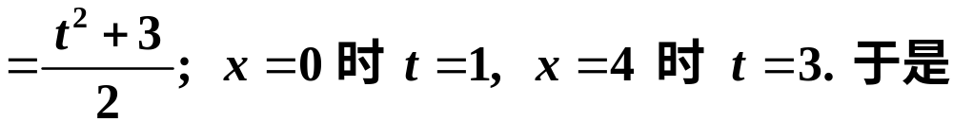
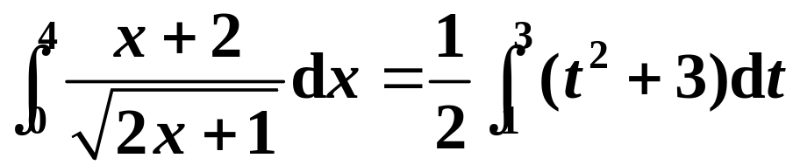
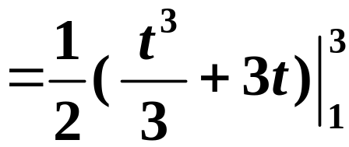


例2
解
（变元,变限）

Slide 16







例3
解
（必须注意偶次根式的非负性）

Slide 17








例4
解

Slide 18








因此,
定理9.13（定积分分部积分法）
若 u(x),v(x)为 [a, b] 上的连续可微函数,则有定

Slide 19






积分的分部积分公式：
证
因为 uv 是
在 [ a, b ] 上的一个原函数,
所以
移项后则得

Slide 20






例5
解

Slide 21






例6
解
于是

Slide 22





其中

Slide 23



三、泰勒公式的积分型余项
若 u(x),v(x) 在 [a, b] 上有 (n+1) 阶连续导函数,则
由此可得以下带积分型余项的泰勒公式.

Slide 24




定理9.14
阶连续导数, 则
则

Slide 25




注 由推广的积分第一中值定理,可得拉格朗日型

Slide 26





由积分第一中值定理,可得

Slide 27



若记
此式称为泰勒公式的柯西型余项.

Slide 28



复习思考题

Slide 29


要求:
(1) 指出其中三处错误;
(2) 给出正确证明 ( 提示: 需要借助变限积分 ).

